Slide 1
实验二
提供的数据集包含邮件内容（emails.csv），人名与id映射（persons.csv），别名信息（aliases.csv），emails文件中只考虑MetadataTo和MetadataFrom两列，分别表示收件人和寄件人姓名，但这些姓名包含许多别名，提供预处理代码preprocess.py以供参考。
完成这些后，即可由寄件人和收件人为节点构造有向图，不考虑重复边，编写pagerank算法的代码，根据每个节点的入度计算其pagerank值，迭代直到误差小于10e-8。
实验进阶版考虑加入teleport β，用以对概率转移矩阵进行修正，解决dead ends和spider trap的问题。
输出人名id及其对应的pagerank值。

Slide 2
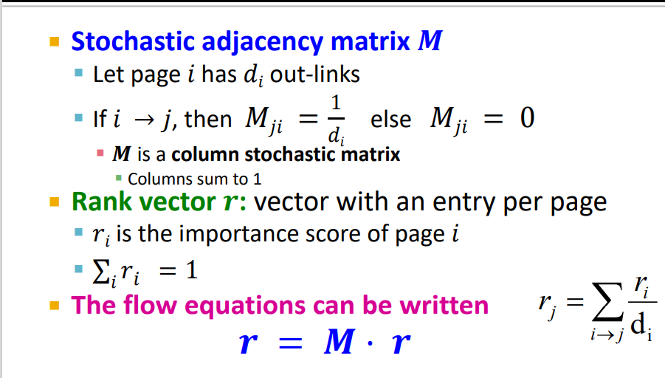
实验二

Slide 3
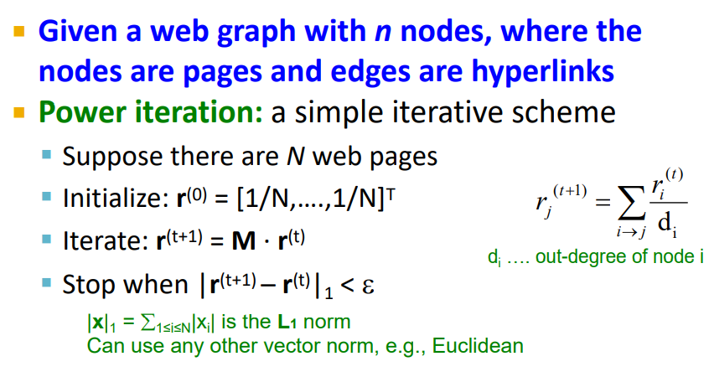
实验二

Slide 4
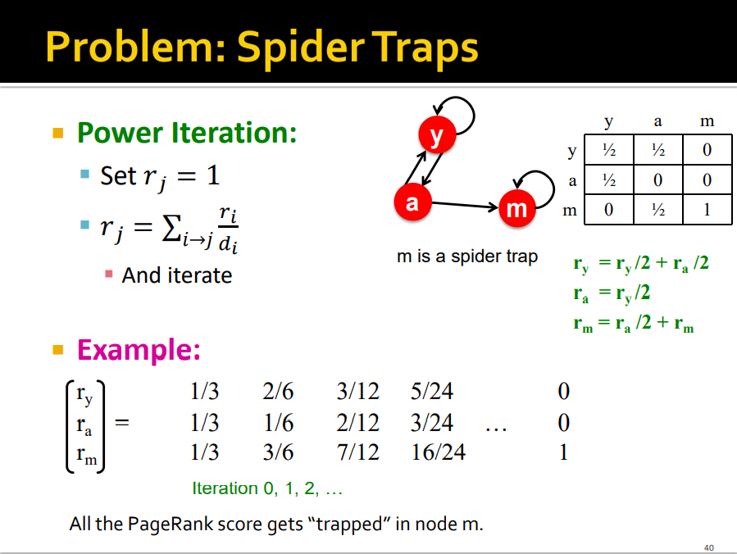
实验二

Slide 5
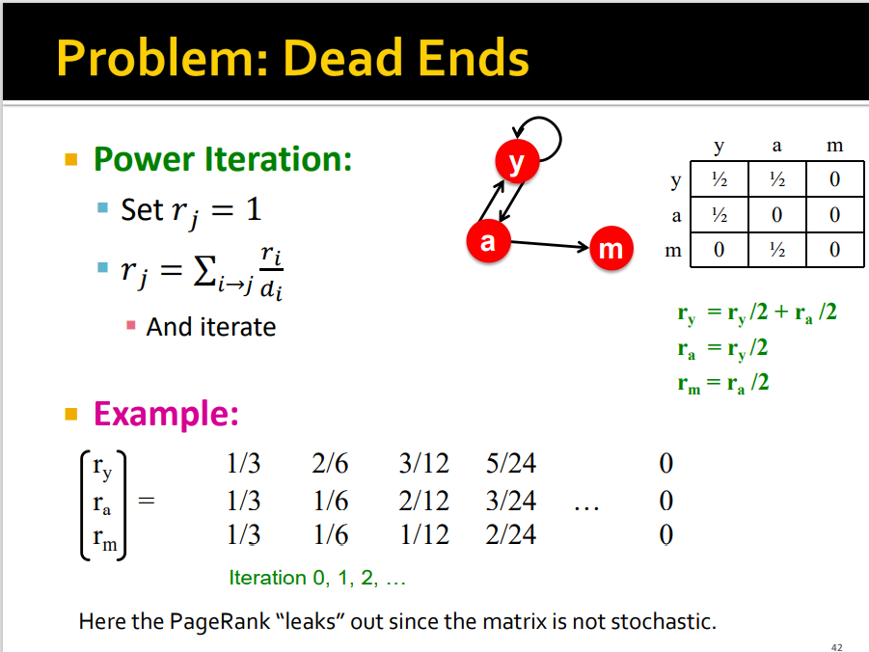
实验二

Slide 6
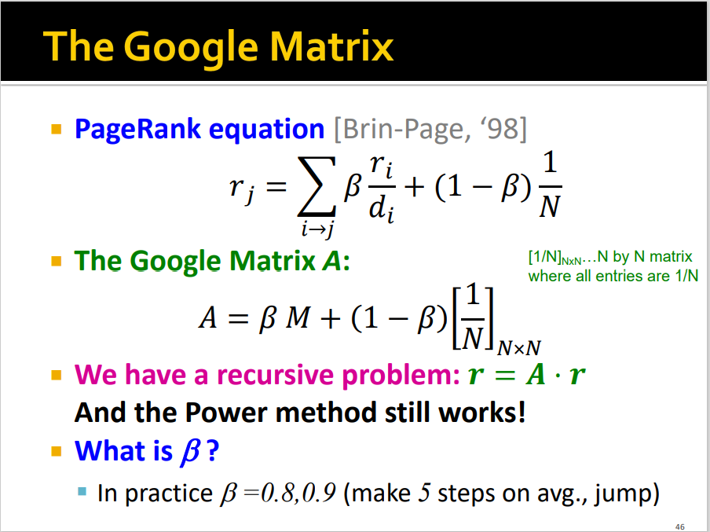
实验二

Slide 7
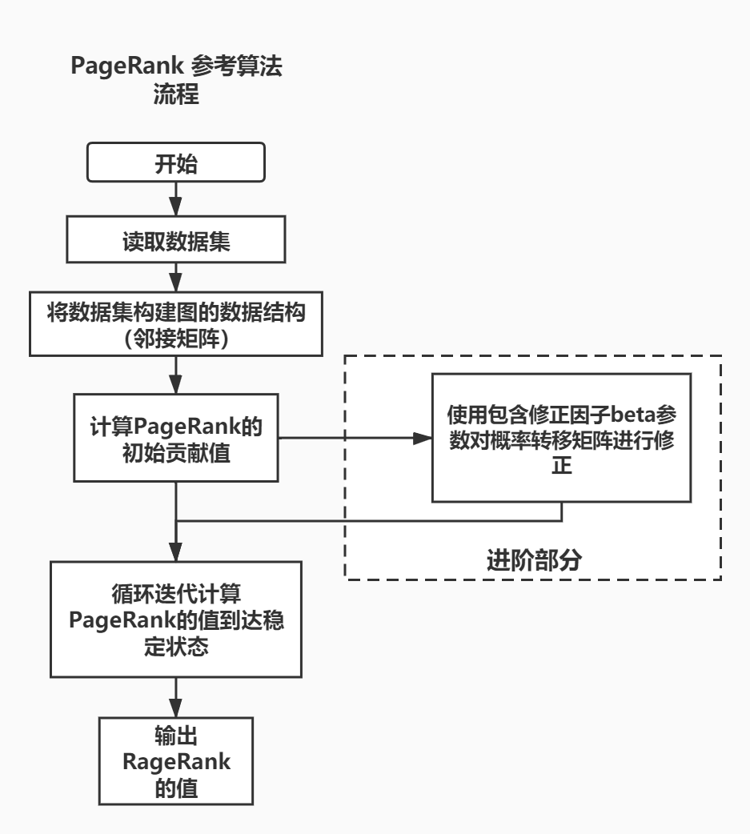
实验二

